Slide 1
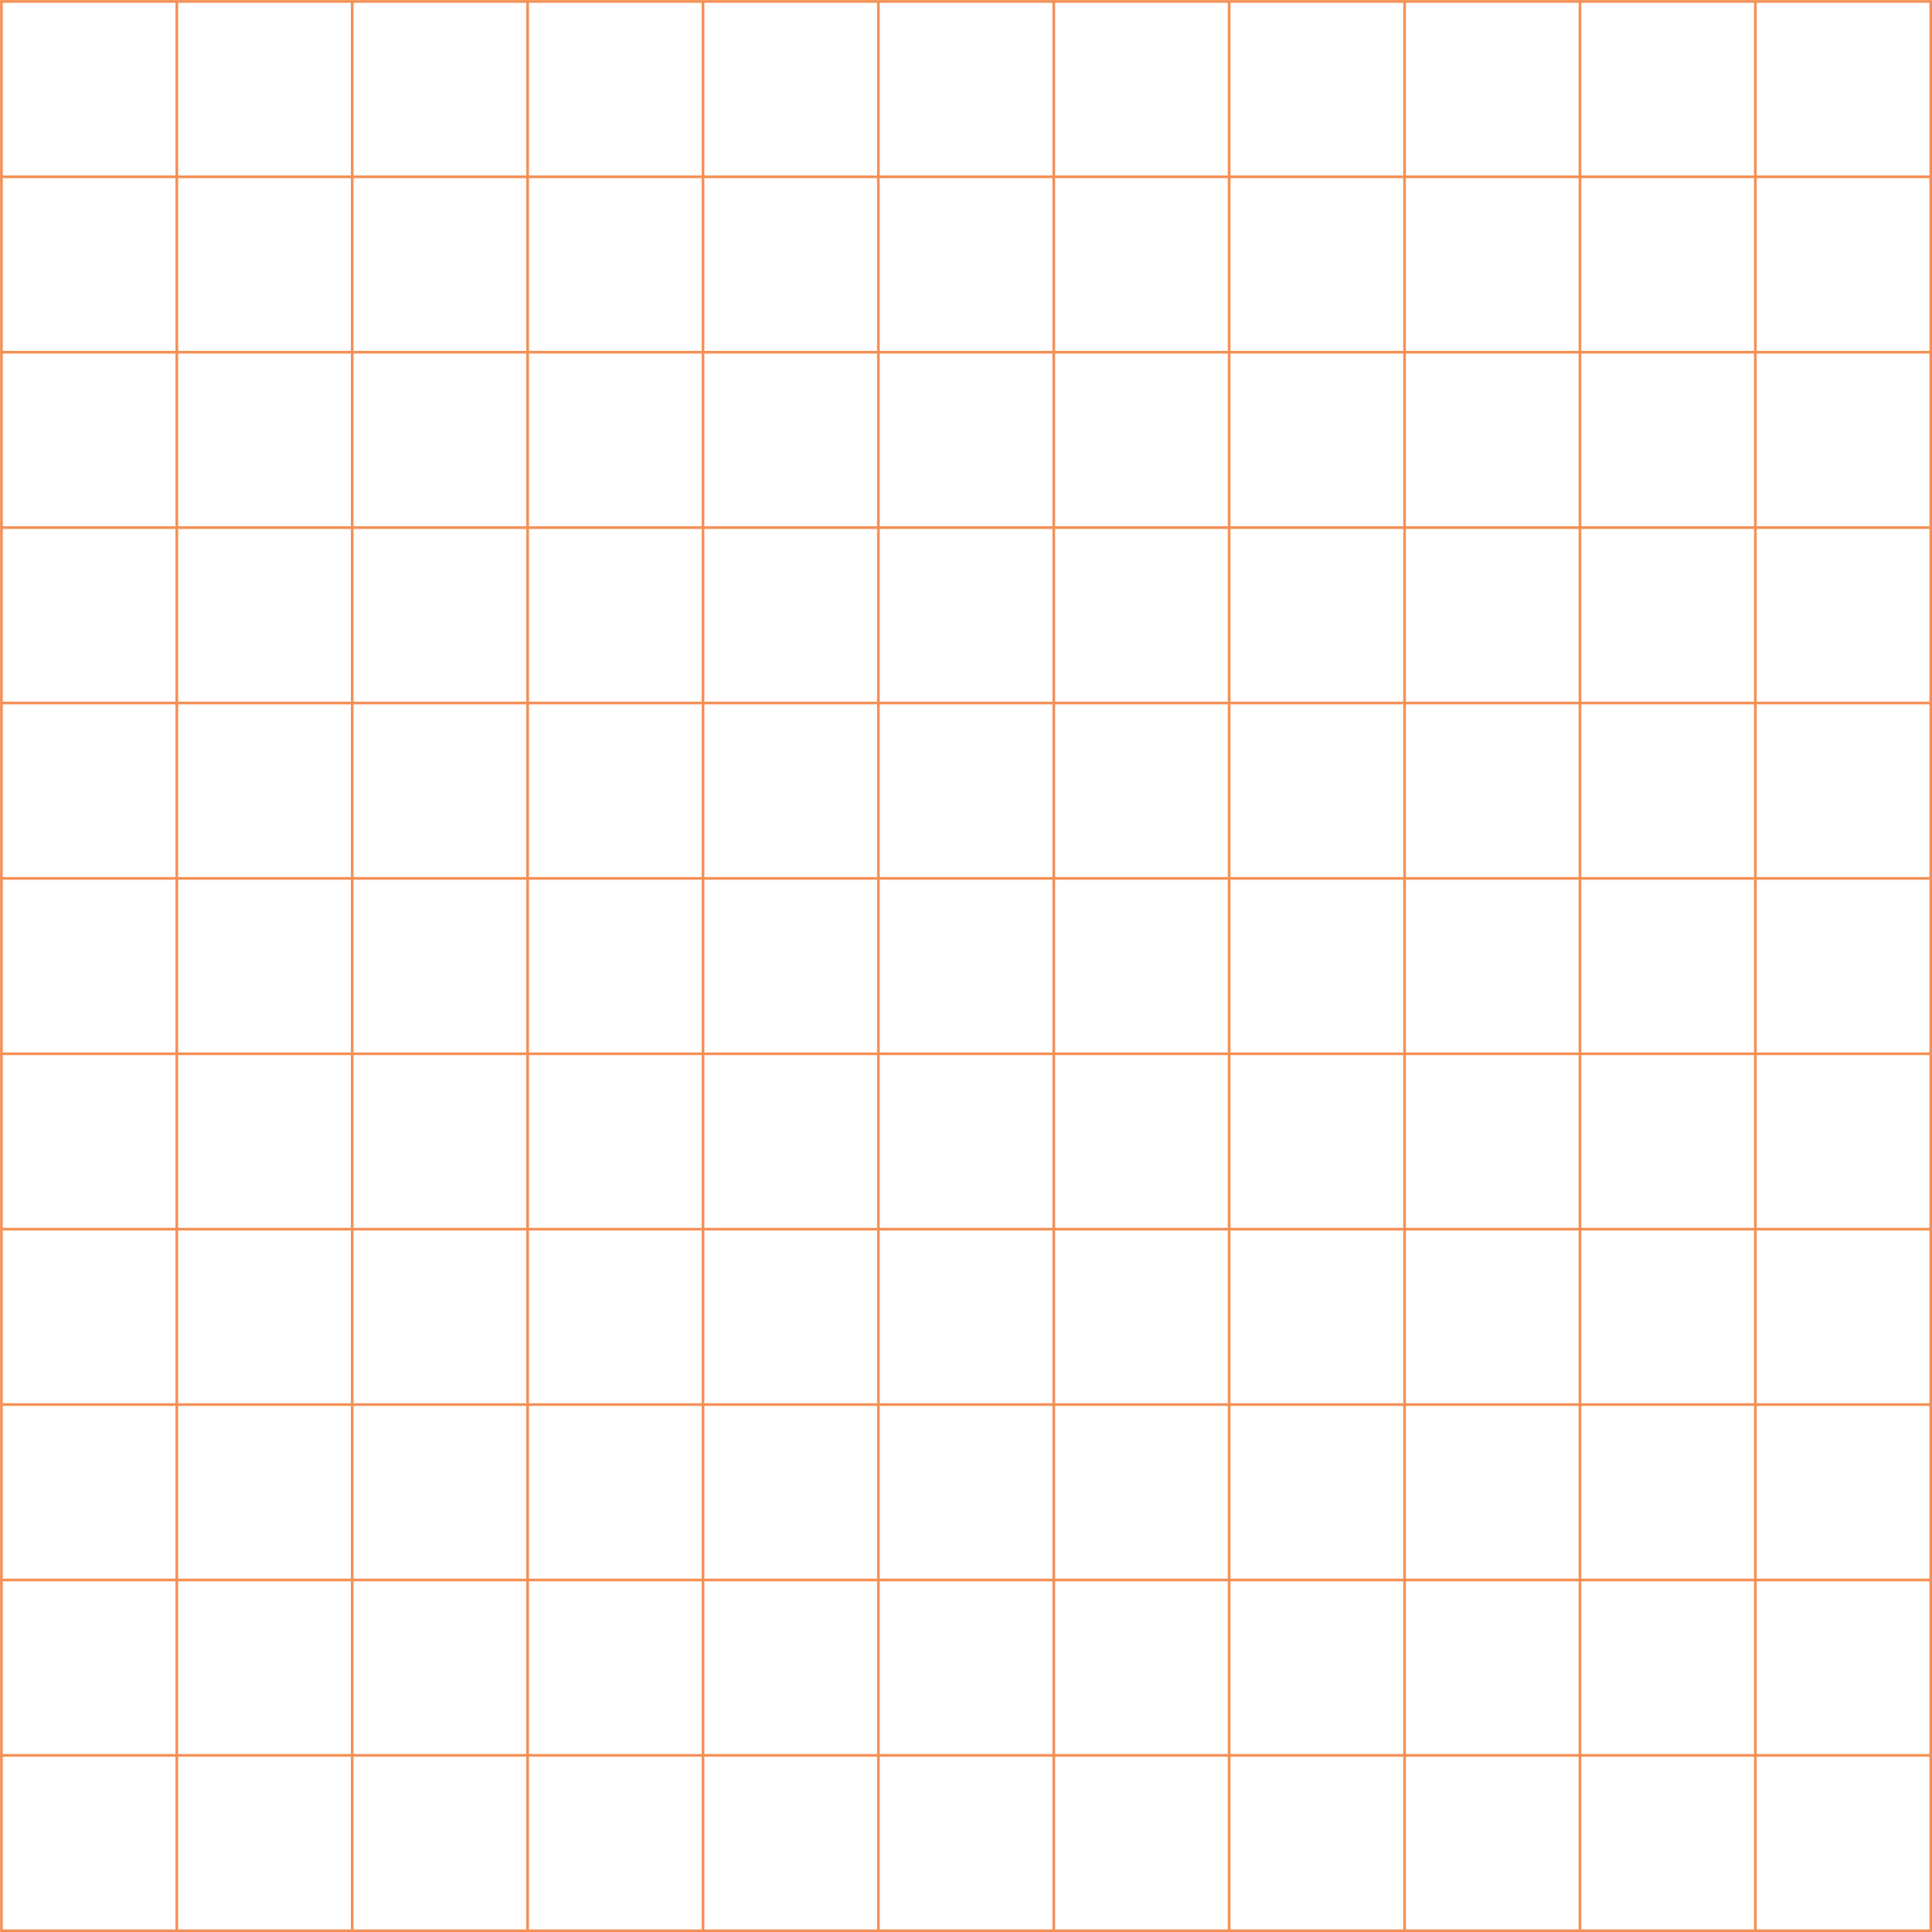


INTERFACES GRAFICAS
Utilizando KIVY
GRAÑA, TORRES 6B

Slide 2
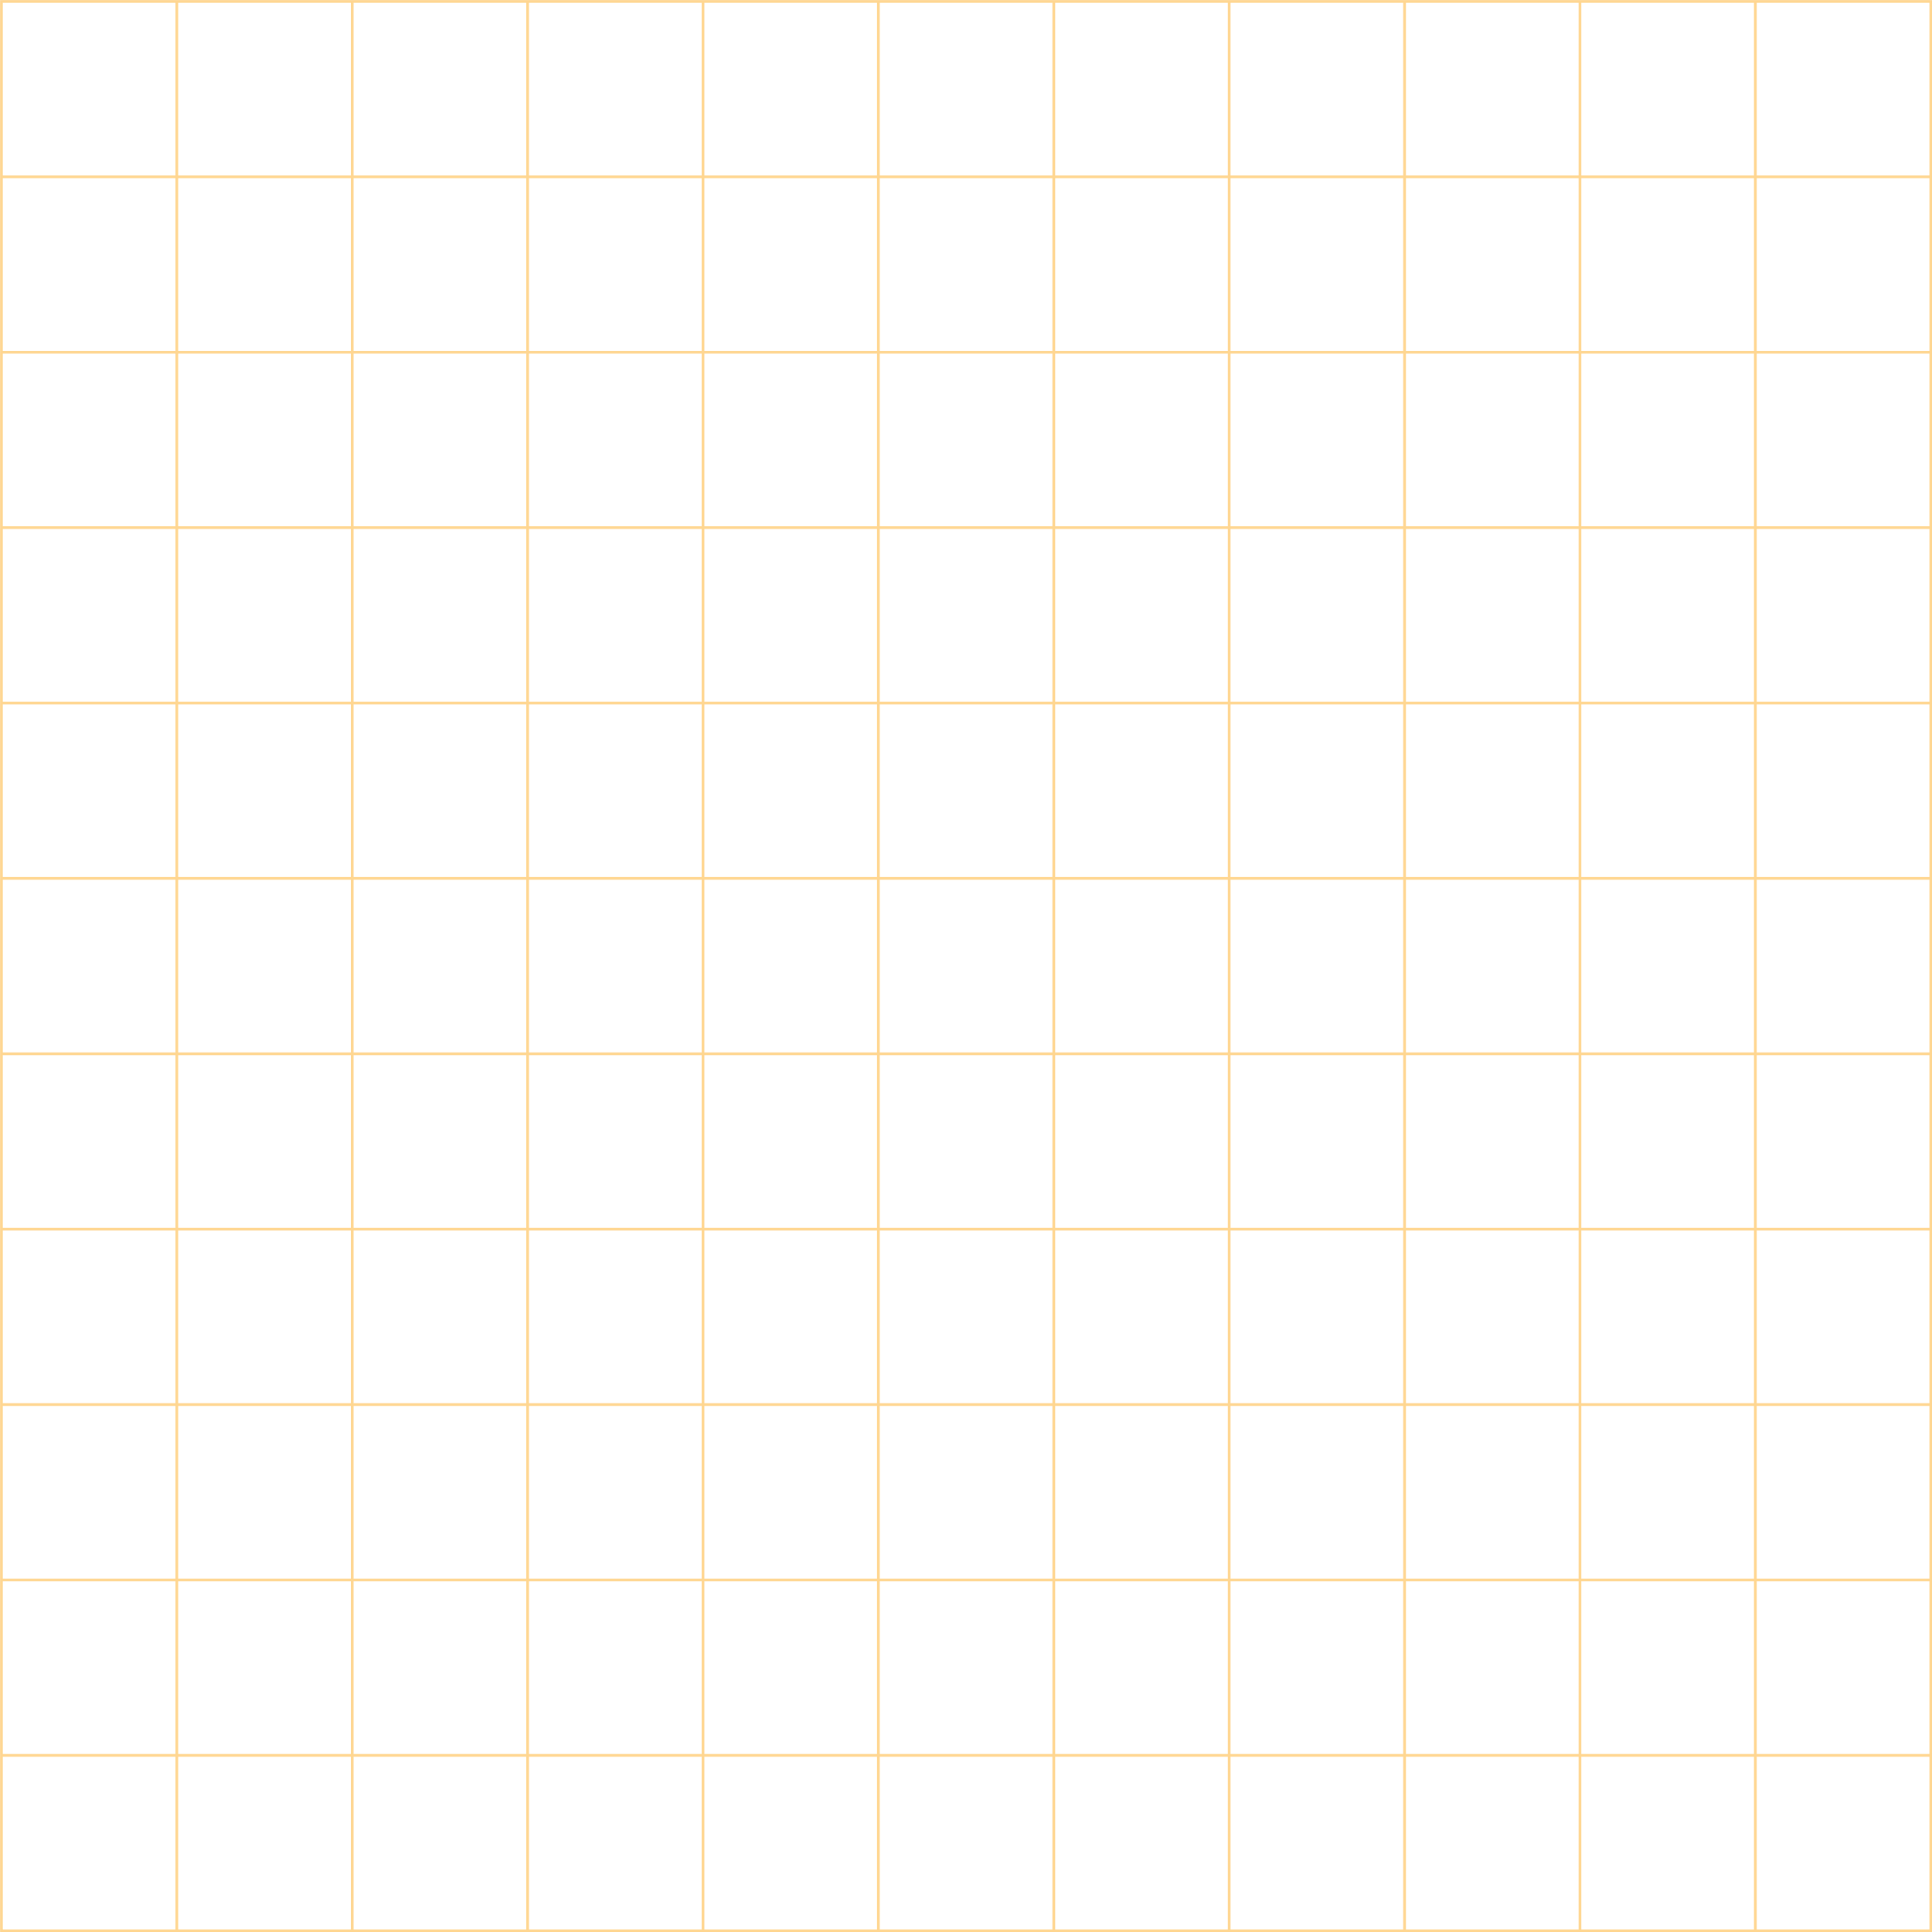

QUE ES KIVY?
Kivy es un framework de Python para crear aplicaciones multiplataforma, se utiliza gracias a su versatilidad y su organizacion, para lograr que la base de codigo sea ordenada.

Slide 3
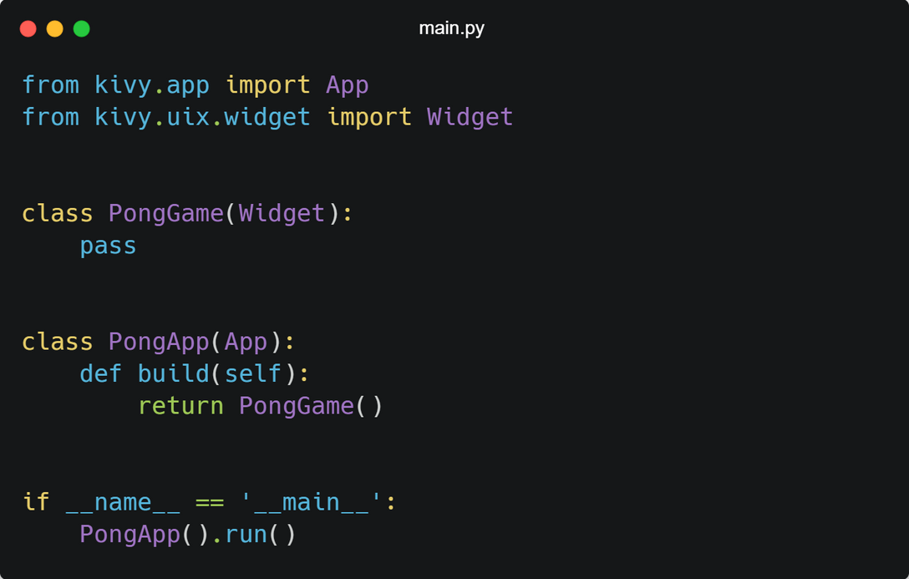
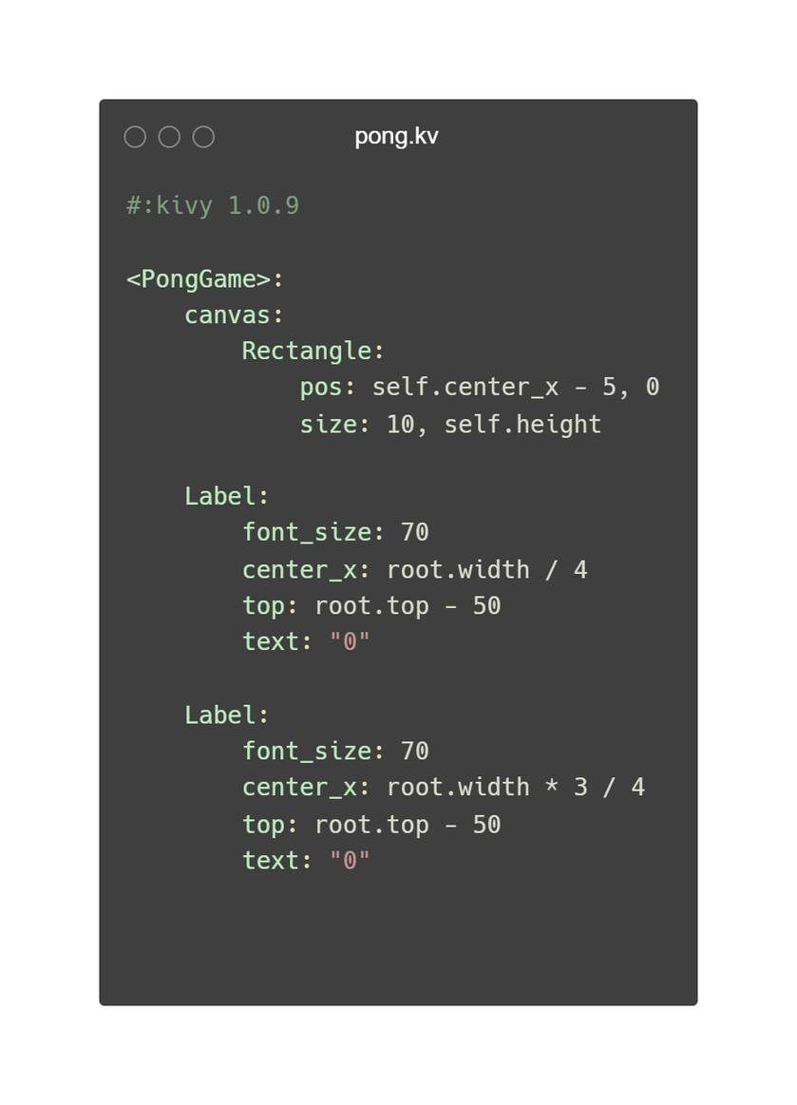

LA ESTRUCTURA DE KIVY
Kivy utiliza los archivos .py para controlar la funcionalidad del programa con codigo de Python de forma procedural y utiliza los archivos .kv para generar la estructura visual del programa de forma declarativa,
Lo podes pensar de manera similar a js y html, en un sitio web js controla la funcionalidad del sitio y html tiene todos los elementos declarados

Slide 4
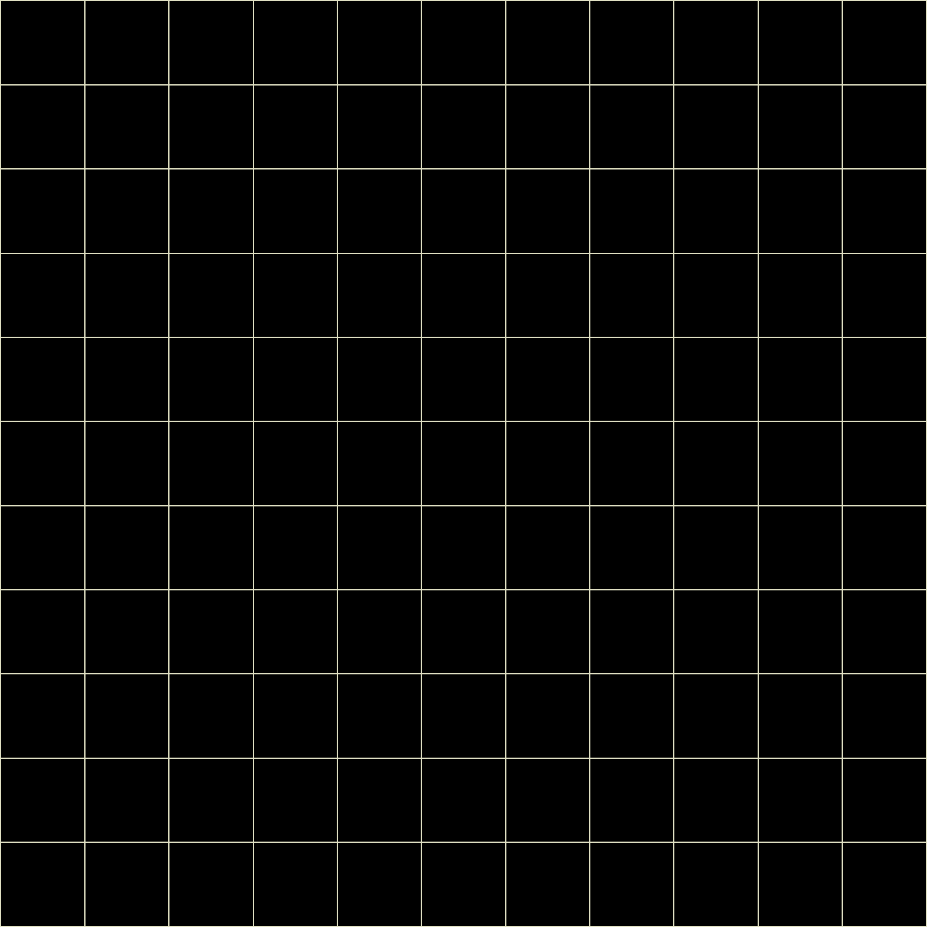
LAYOUT
Grid
Box
Box
Box
Box
Box
Box

Slide 5

NUESTRO PROGRAMA
Nuestro programa toma unas imagenes en la carpeta ./images y las edita a partir de unos filtros, al darle guardar la guarda en un archivo en la carpeta resultados.
A continuacion una demo:

Slide 6
Espacio usable
Padding
BOX LAYOUT
Ordena widgets en filas o columnas, con tamaños iguales si no se especifica uno.
Padding
Padding
Padding
Orientación
Padding
Vertical: Ordena en filas.
Horizontal: Ordena en columnas.
Agrega un espacio entre el borde y los widgets. Se pueden usar vertical y horizontal por separado.

Slide 7


CANVAS
Canvas.before
Canvas
Canvas.after
Dibuja antes de crear el widget.
Ej: sombra
Se ejecuta en la creación del widget.
Ejemplo: background
Dibuja después de crear el widget.
Ej: Overlay
Notes:
Widget es canvas, explicar canvas obvs, explicar lo de rectangle, color en rgba máximo 1

Slide 8
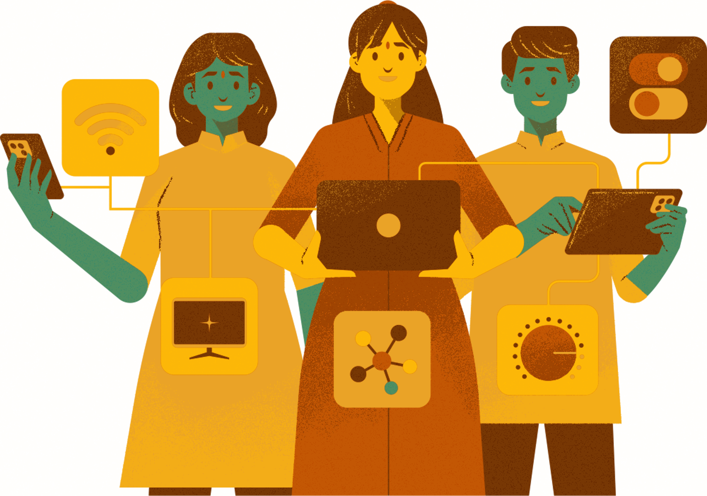
DESARROLLO DE
UI
Páginas útiles:
https://m2.material.io/design/color/the-color-system.html
https://uicolors.app/browse/tailwind-colors

